Slide 1









ИГРА НА PYGAME
'ПУТЬ ИЗ ЛЕСА'
Сафронова Катя и Авдокачева Юля

Slide 2



ЗАДАЧИ
Различные карты в зависимости от героя
Злодеи, наносящие урон
ИДЕЯ
Создать видео игру с выбором персонажа, разными уровнями-лабиринтами и злодеями
Музыка
Шкала здоровья

Slide 3



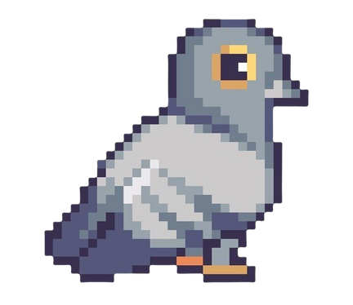

СТРУКТУРА
Игровой цикл pygame
Классы игроков, злодеев
+ разные дополнительные функции
Библиотеки: pygame, sys, os

Slide 4

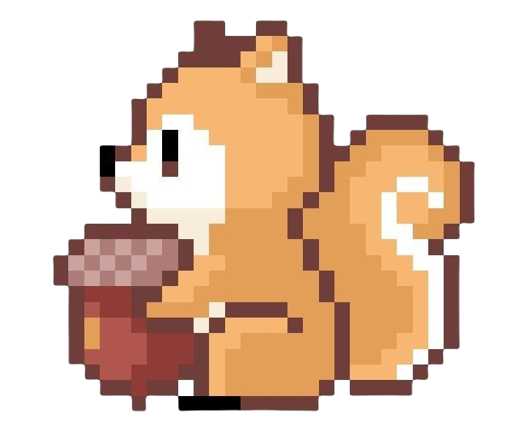
НАД ЧЕМ РАБОТАЕМ
ПРОБЛЕМА НОМЕР 1
бла бла бла
ПРОБЛЕМА НОМЕР 2
бла бла бла
ПРОБЛЕМА НОМЕР 3
бла бла бла

Slide 5

А ТЕПЕРЬ ДЕМОНСТРАЦИЯ

